Slide 1


REPORT
Linkage Based Face Clustering via Graph Convolution Network
王润涵 2020/10/16

Slide 2
Linkage Based Face Clustering via Graph Convolution Network
Zhongdao Wang, Liang Zheng, Yali Li, Shengjin Wang
CVPR 2019, arXiv:1903.11306
Abstract
贡献：提出了一种精确、可扩展的人脸聚类任务方法
目标：根据潜在的身份将一组面孔进行分组，表述为链路预测问题
核心思想：找到局部上下文，建立子图，利用GCN推理链接存在的可能性
优势：鲁棒性、可比性结果、扩展至大型数据集等

Slide 3

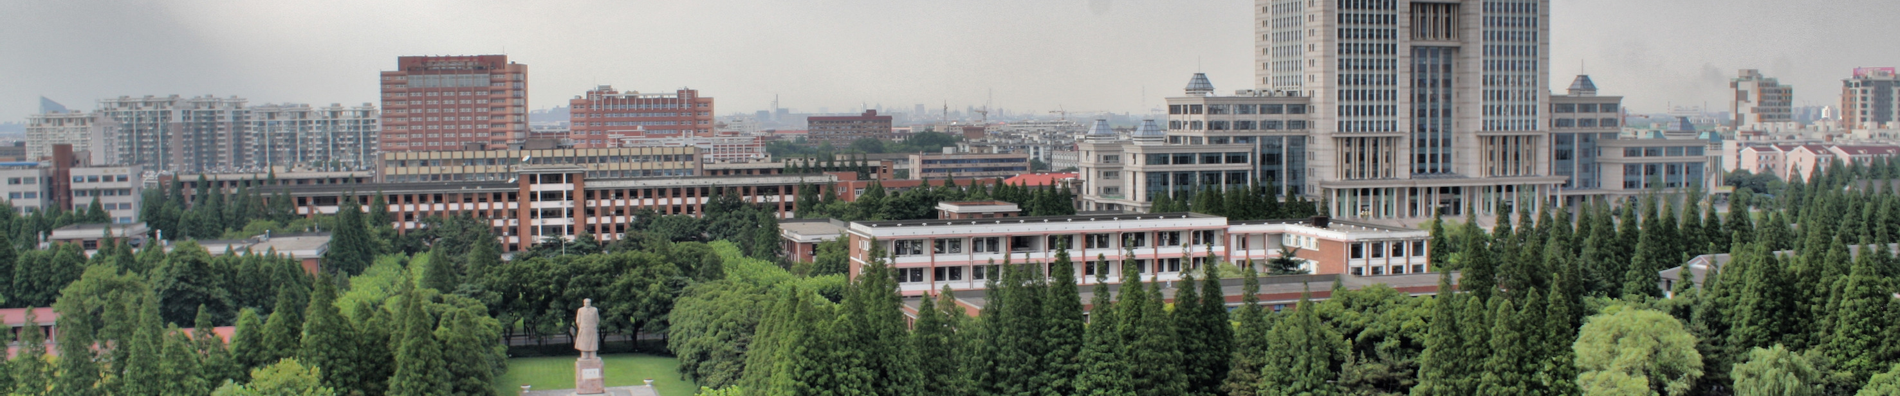
CONTENTS
01
Introduction
02
Related Work
03
Proposed Approach
04
Experiment
05
Conclusion

Slide 4

01
Introduction

Slide 5
Introduction
根据潜在身份对人脸进行聚类，假设事先并不知道面部表示的先验分布或身份的数量
Conventional clustering methods
对数据分布施加了不切实际的假设，因而总面临面部表示分布过于复杂的问题
linkage-based clustering methods
不需要对数据分布施加假设，并能够得到更精确的数据

Slide 6
Key Idea：
一个结点同其相邻结点间是否具有链接的可能性可以从环境推断得到。
Framework：
将聚类视作链接预测问题
对于一个节点，只预测其与最近邻结点间的链接（建立IPO来描述每个结点的局部环境）
GCN输出一组链接的似然值，递归合并结点得到聚类

Slide 7
02
Related Work

Slide 8
Face Clustering
9K
K-Means
Spectral clustering
AHC
PAHC
ARO
Rigid assumption
Large-scale limitation
KNN
Link Prediction
it is sufficient to compute link likelihood only from the local neighbor of a node pair

Slide 9
03
Proposed Approach

Slide 10
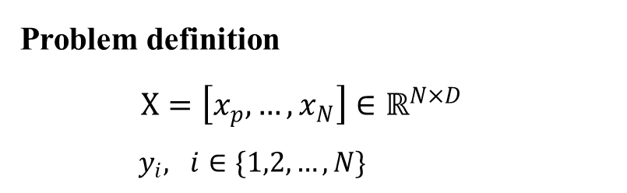
3.1 Overview
Problem definition
$$X=\left[x_{p},…,x_{N}\right]∈ℝ^{N×D}$$
$y_{i}, i∈\{1,2,…,N\}$
Motivation
只需要计算每个结点与其k临近结点间的链接似然，就足以产生足够好的聚类结果
优势：在得到高精度聚类结果的同时，保证了系统的效率

Slide 11
Framework：
Construct Instance Pivot Subgraph
GCNs for reasoning and output scores
Merge linked instances into clusters

Slide 12



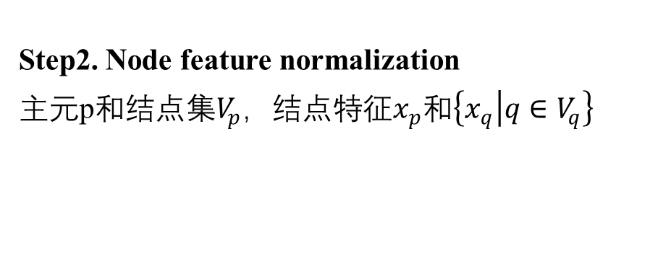
3.2 Construction of IPS
Step1. Node discovery
用$k_{i}$表示第i步邻近结点的数量$, i∈\{1,2,…,h\}$
Step2. Node feature normalization
主元p和结点集$V_{p}$，结点特征$x_{p}$和$\left\{\left.x_{q}\right|q∈V_{q}\right\}$
$$𝓕_{p}={[…,x_{q}−x_{p},…]}^{T}, for all q∈V_{q}$$
IPS中结点特征是主元p的特征与对应邻结点q的特征的
残差向量
Step3. Adding edges among nodes
对于$q∈V_{p}$，在集合的所有结点中寻找u临近结点，
如果uNN中的结点在$V_{p}中$，则将$(q,r)加入$到边集$E_{p}$中。
最后可由邻接矩阵$A_{p}$和特征矩阵$ℱ_{p}$表示IPS的拓扑结构

Slide 13

3.3 Graph Convolution on IPS
一个图卷积层：
输入X, A；输出Y
$$Y=σ([X|\left|GX\right]W)$$
G=g(X,A)为$N×N$的聚合矩阵，每行元素之和为1
g(·) strategy：
Mean Aggregation
Weighted Aggregation
Attention Aggregation
图卷积操作可以分为两步：
用G左乘X，聚合邻结点的底层信息，再将X与GX沿特征维度拼接
用一组线性滤波器对拼接的特征进行变换，学习其参数W

Slide 14
3.3 Graph Convolution on IPS
GCN的结构：
4个图卷积层，激活函数为ReLU function
损失函数为Softmax激活后的交叉熵损失
只对1-hop的结点的梯度进行反向传播
3.4 Link Merging
the pseudo label propagation strategy：
在每次迭代时，算法剪去权值小于某一
阈值的边，并将规模大于预先定义的最
大规模的集群保留在等待下次迭代处理
的队列中，下次迭代中增大阈值，直到
队列为空。

Slide 15
04
Experiment

Slide 16
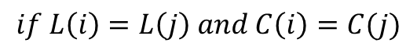
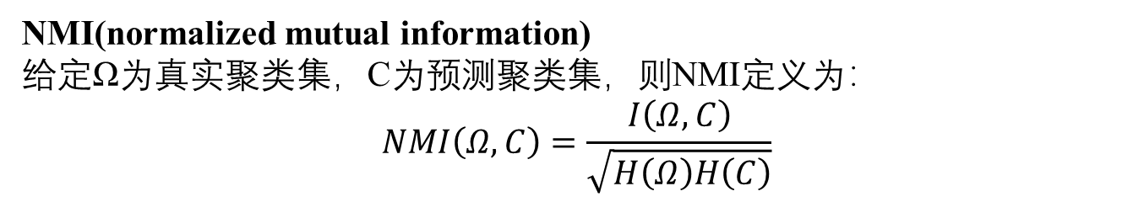
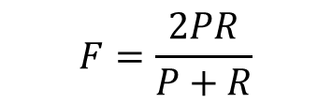

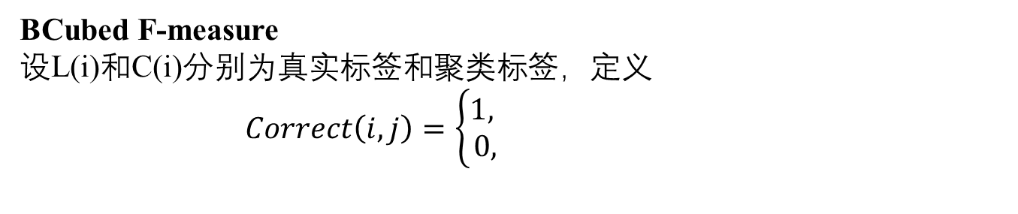
4.1 Evaluation Metrics and Datasets
NMI(normalized mutual information)
给定Ω为真实聚类集，C为预测聚类集，则NMI定义为：
$$NMI\left(Ω,C\right)=\frac{I\left(Ω,C\right)}{\sqrt{H\left(Ω\right)H\left(C\right)}}$$
Datasets
MS-Celeb-1M&VGGFace2
For face presentation
CASIA
For GCN training
IJB-B
For testing
BCubed F-measure
设L(i)和C(i)分别为真实标签和聚类标签，定义
$Correct\left(i,j\right)=\left\{\begin{aligned}1, \\ 0,\end{aligned}\right.$
$$if L\left(i\right)=L\left(j\right) and C\left(i\right)=C(j)$$
$$else$$
BCubed Precision
BCubed Recall
BCubed F-measure
$$F=\frac{2PR}{P+R}$$

Slide 17
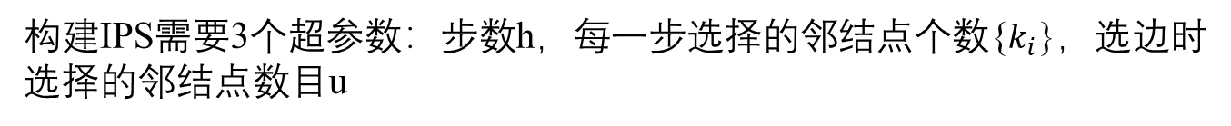
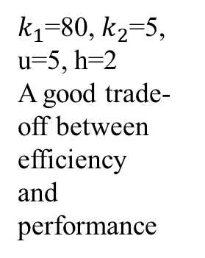
4.2 Parameter Selection
构建IPS需要3个超参数：步数h，每一步选择的邻结点个数{$k_{i}$}，选边时选择的邻结点数目u
$k_{1}$=80, $k_{2}$=5,
u=5, h=2
A good trade-off between efficiency
and performance

Slide 18
4.3 Evaluation
Comparing different aggregation methods
Comparison with baseline methods
Comparison with state-of-the-art
Different face representation
Result shows that:
Our method is able to benefit from better representation
Our method has superior performance to prior arts

Slide 19
4.3 Evaluation
Singleton Clusters
只包含一个样本点的聚类
过滤掉所有的singleton clusters后重新在IJB-B-512上测试得到的F-measure和NMI score
Result：
超参数越严格，生成的singleton clusters越多，剩下的non-singleton clusters就越准确

Slide 20

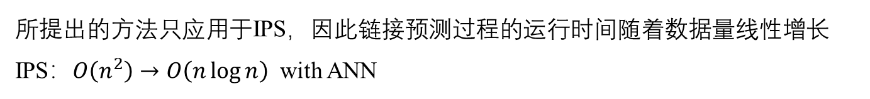
4.3 Evaluation
Scalability and Efficiency
所提出的方法只应用于IPS，因此链接预测过程的运行时间随着数据量线性增长
IPS：$O\left(n^{2}\right)→O\left(n\log{n}\right)$ with ANN
Result：
运行时间和性能受$k_{1}$ 影响，可以通过调优$k_{1}平衡$精度和运行时间

Slide 21
4.4 Multi-View Extension
Result：
1. easily extend to a multi-view version
2. adaptive to different base features

Slide 22
05
Conclusion

Slide 23
Conclusion
提出了一种基于链接的人脸聚类方法：提出构建IPS来描述给定结点的环境，并用GCN推理给定结点与其相邻结点间的链接可能性
实验表明该方法对复杂人脸分布有较好的鲁棒性，在与其他方法的比较中表现了良好可比的结果，同时可以扩展至大的数据集
在视听人脸聚类中具有优势

Slide 24
THANK YOU

